Slide 1
Про хід виконання заходів щодо проведення Року англійської мови у навчальних закладах інтернатного типу обласного підпорядкування.
Доповідає: Федунова О.В.
головний спеціаліст сектору
дошкільної та корекційної освіти
управління освіти і науки
Департаменту науки і освіти
Харківської обласної
державної адміністрації

Slide 2
Указ Президента України
від 16 листопада 2015 року № 641/2015

Slide 3
Заходи у Харківській області на 2016:

Slide 4
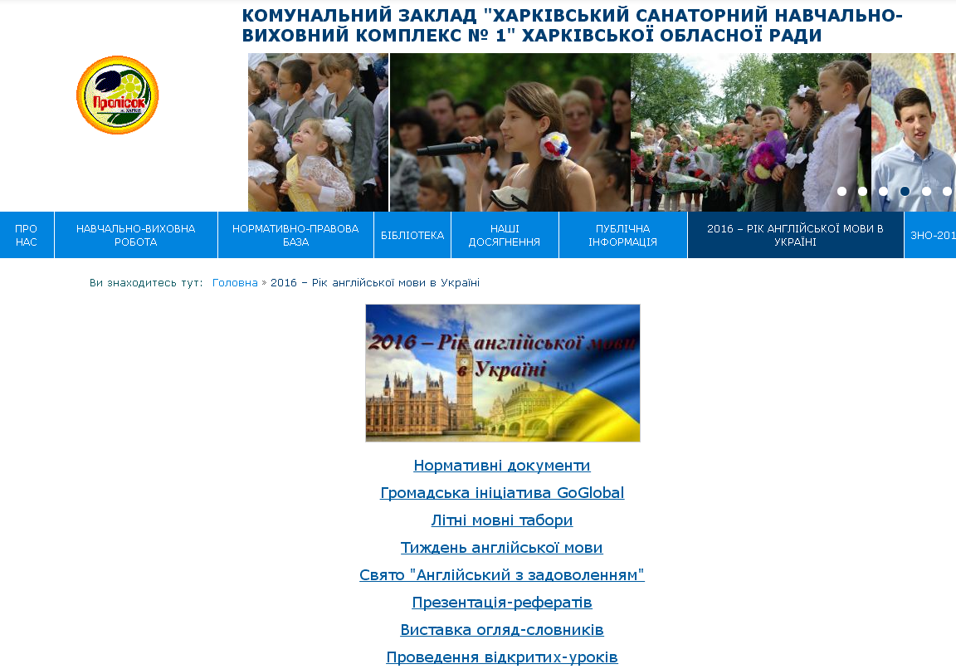

Slide 5
Заходи у рамках Року англійської мови

Slide 6
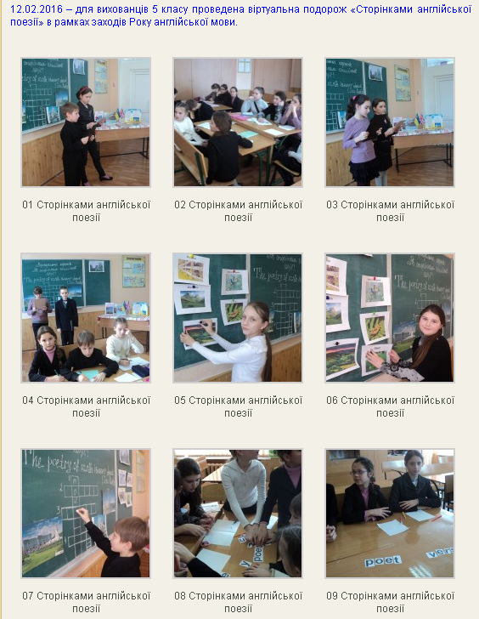

Slide 7
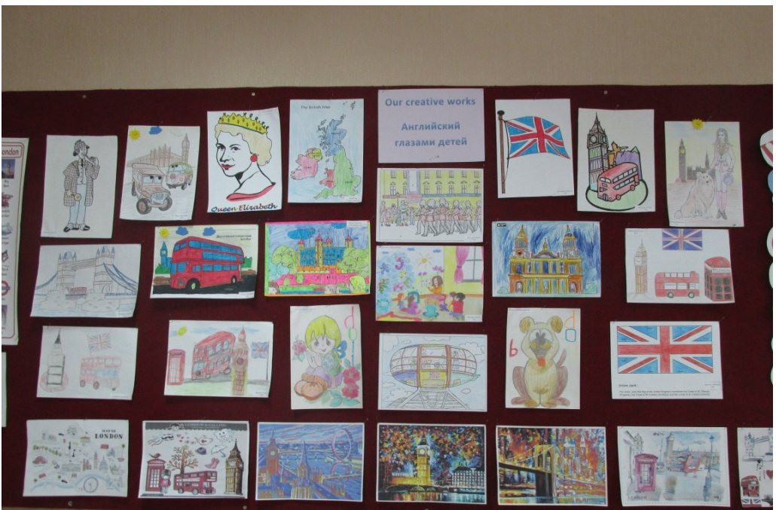

Slide 10
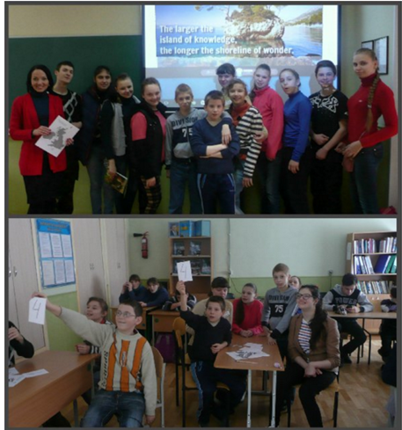
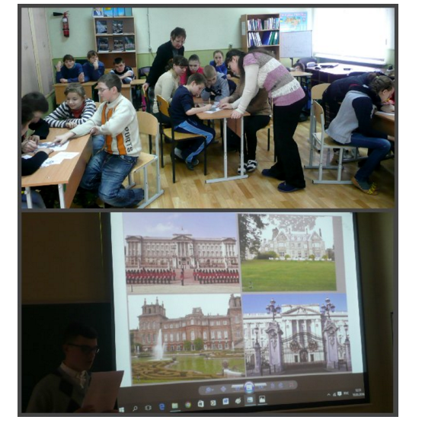

Slide 13
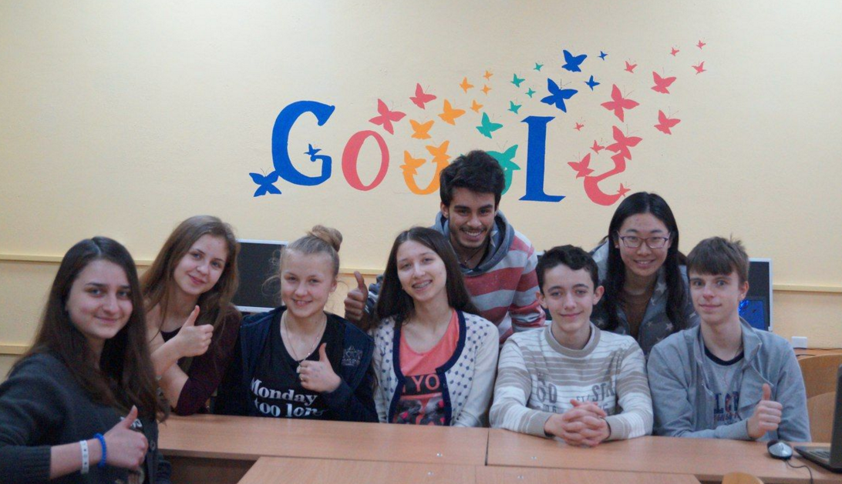

Slide 14
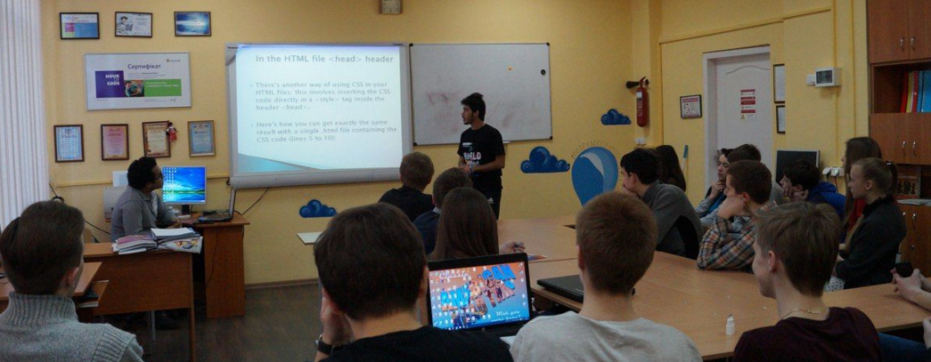

Slide 15
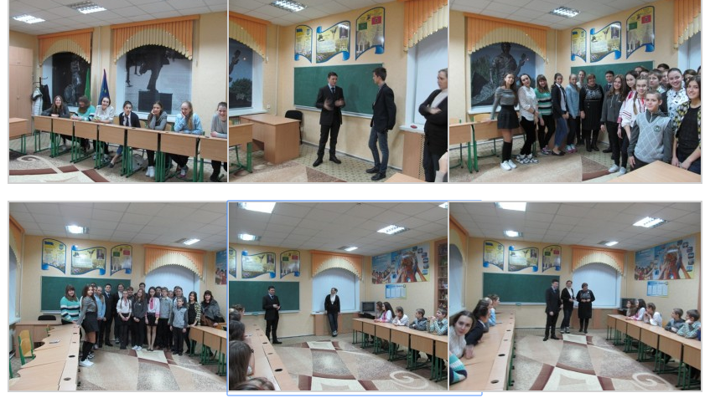

Slide 16
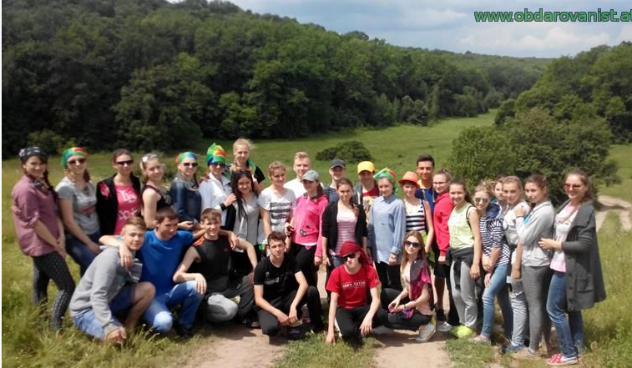

Slide 17
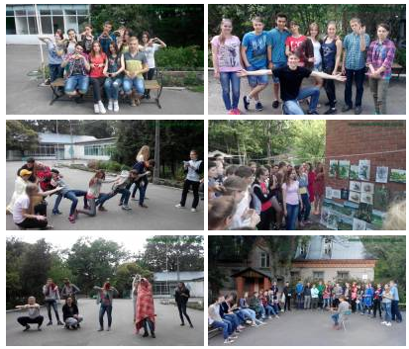

Slide 18
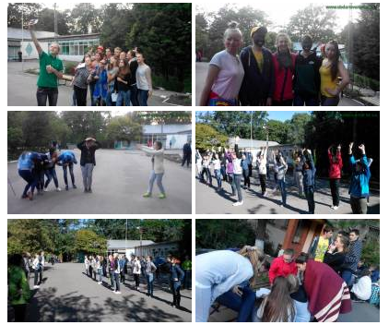

Slide 19
Доручення директорам навчальних закладів інтернатного типу обласного підпорядкування:
1. Взяти участь у конкурсі «Вчитель року» в номінації «Вчитель англійської мови».
Відповідно до Планів роботи навчальних закладів вчителям англійської мови
2. Впроваджувати новітні методики та інформаційно-комунікативні технології в процес викладання та вивчення англійської мови.
Постійно
3. Розширити методичну базу для вивчення та поглиблення знань англійської мови в навчальному процесі та у позаурочний час.
Постійно
4. Організувати мовні курси для педагогічних працівників школи-інтернату.
Протягом навчального року

